Slide 1


Slide 2

感恩！分享
主讲人：张锦

Slide 3
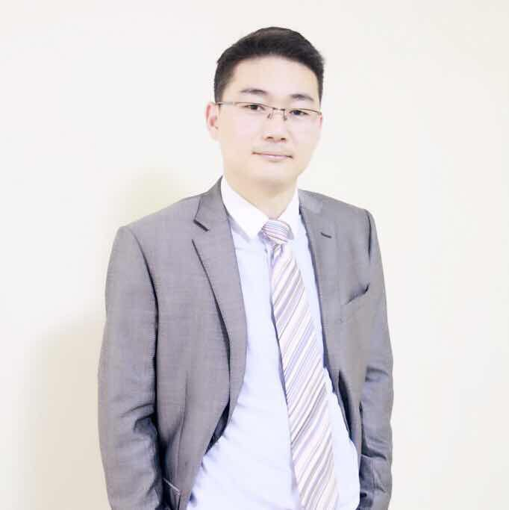

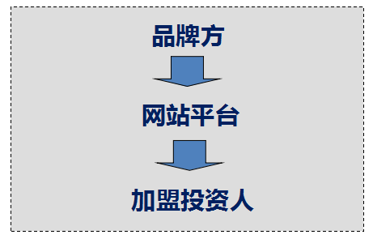
个人介绍
张 锦
安徽农业大学学士，复旦EMBA硕士
上海佐奕投资咨询有限公司董事长
上海市51创业俱乐部发起人
品牌树加盟网创始人
上海剑鹰集团异同策划合伙人
“时享驿站汽修便利店”董事兼CEO
曾任 泛亚生命集团、全球加盟集团合伙人
也曾经完成三个月融资过千万的业绩
对公司顶层战略规划有丰富经验
对加盟招商有丰富的资源
对公司众筹融资有独到的研究和执行方法

Slide 4
互联网快速发展的10年，
却是快递被动致富的10年。

Slide 5
顺丰今天市值
2500亿
圆通 703亿 中通725亿 申通425 韵达488亿
整个物流行业未来市场市值20万亿
截止于2017.2.23

Slide 6
物流界的下一个“顺丰”
——“仓蚁管家”快递平台
一家专注重物的快递平台

Slide 7
目 录
1
项目介绍
2
平台资源
3
核心团队
4
融资计划

Slide 8
项目介绍
仓蚁管家
一家专注做重物到家的快递平台！
（载重10kg以上重物）
打造极致快递服务!2小时到家必达！

Slide 9
项目介绍——定位及愿景
仓蚁管家的定位：
是一家专注重物的快递平台
定位
仓蚁管家的愿景：
为品牌商节约成本，为消费者提供极致配送服务
愿景

Slide 10
凭什么我们可以做到
2小时必达？

Slide 11

项目介绍——创新亮点
城市微仓

Slide 12






项目介绍 —— 微仓场景
城市分布式
微仓
品牌商
仓库
上网
消费者

Slide 13
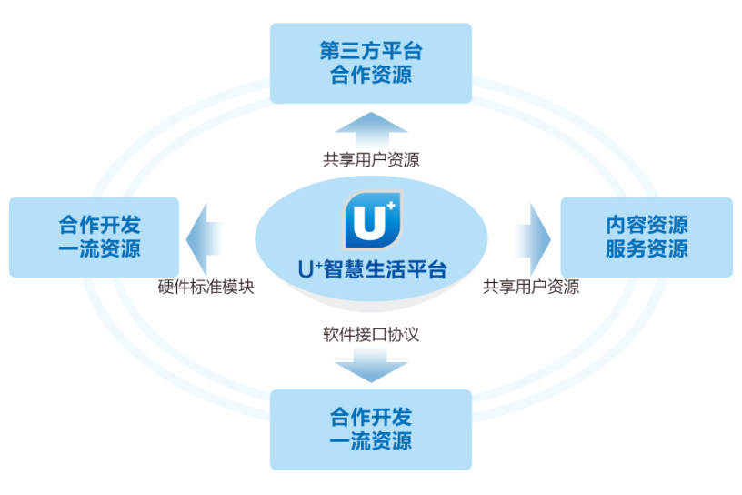

项目介绍 —— 物联网技术
品牌商
农夫山泉
仓蚁管家数据平台
百岁山
水 站
水 站
水 站
.......
水 站
水 站
.......

Slide 14
唐总（奔翔实业）的10年
在做什么？

Slide 15



平台资源 —— 一线品牌代理
浦东区域总代理
部分浦西区域
销售量约占市场份额
上海8个区区域总代理
销售量约占市场份额
上海独家代理
1/3
50%

Slide 16

平台资源 —— 市场份额
桶装水行业：
上海地区市占率：10%
奔翔实业
上海桶装水市场规模：
1亿桶
在浦东地区为
行业市场占有率第一
（载重快递）
万亿级规模
线下供水网点渠道+线上电商渠道（传统行业转型升级）

Slide 17
奔翔目前桶装水销售额1个亿，
拥有600家供水网点

Slide 18
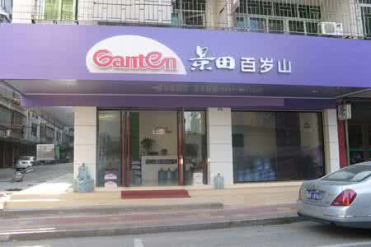
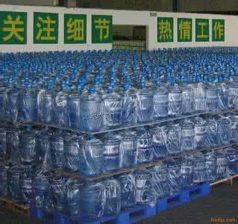
平台资源 —— 市场空间
用物联网技术和一线品牌资源整合线下
约20万家水站用于微仓建设

Slide 19
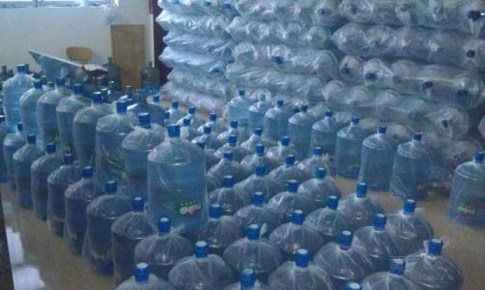
平台资源 —— 微仓模型
市场淡季：
销售2200+桶/月
销售额：4.6万元/月
以上海环球中心
“微仓”
为例
毛利2.9万元/月（毛利率64%）
减员工工资及运输成本=盈利21500元/月

Slide 20
核心团队介绍

Slide 21
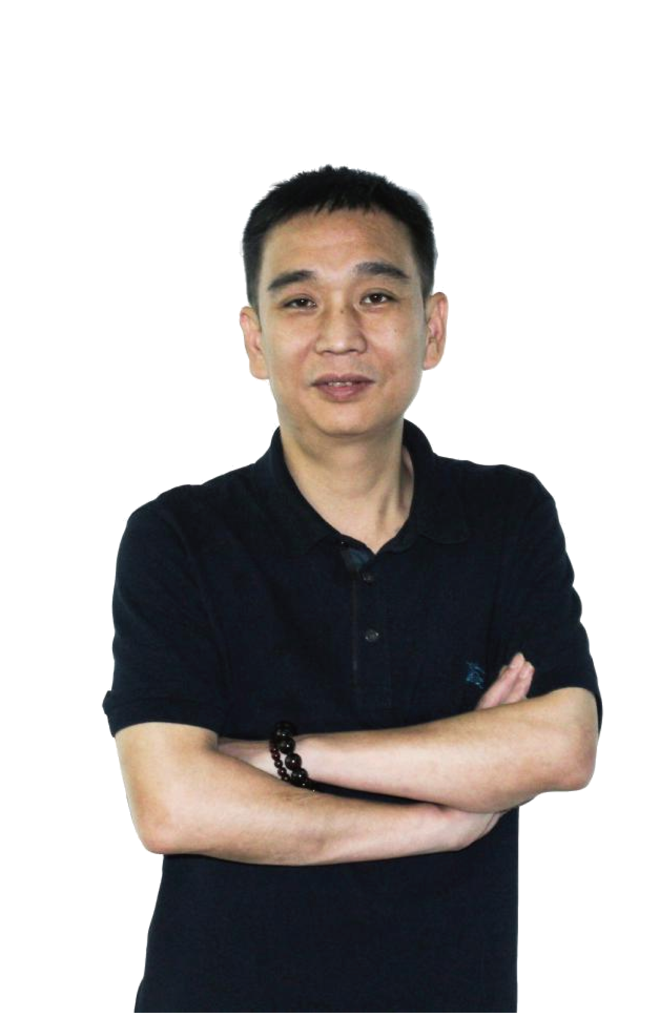
核心团队 —— 创始人兼CEO
唐红辉
总经理
一位深耕在物流行业20年的著名企业家，早先创办了“奔翔物流”实业公司，作为农夫山泉、百岁山、可口可乐等多家知名企业在上海的一级代理商，拥有600多家水站配送点，当仁不让是浦东水站配送老大！互联网经济和“新零售”的到来，他结合了物流行业痛点，萌发了新的想法，打造“城市微仓”！这就是他理解的互联网与实体相结合的“新零售”！在他新理念倡导下，各路精英汇聚一堂，大家发现竟然在各自在不同的领域“殊途同归”，纷纷认同他的理念，这真的是物流界的痛点，也是一块“处女地”！

Slide 22
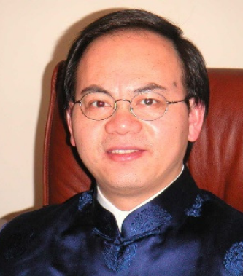
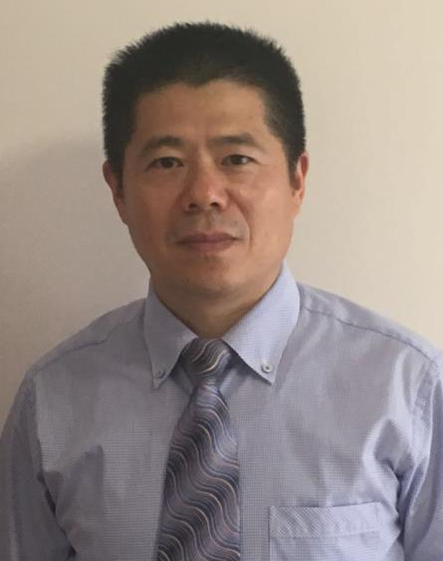
核心团队
张自力博士 董事/战略总监
江西赣州人，1983年毕业于山东大学物理系，莆即获李政道CUSPEA奖学金赴美留学，先后获霍普金斯大学材料科学和工程博士及马里兰大学工商管理硕士学位，并在哈佛大学商学院接受高阶管理培训。读博期间在美国国家标准局和布鲁克海文国家实验室担任客座科学家。毕业后历任美国财富500强及世界500强公司的中华区和亚太区高管。现为江西理工大学客座教授。
傅雪峰 法务总监
华东政法大学教授 上海市民生律师事务所律师

Slide 23
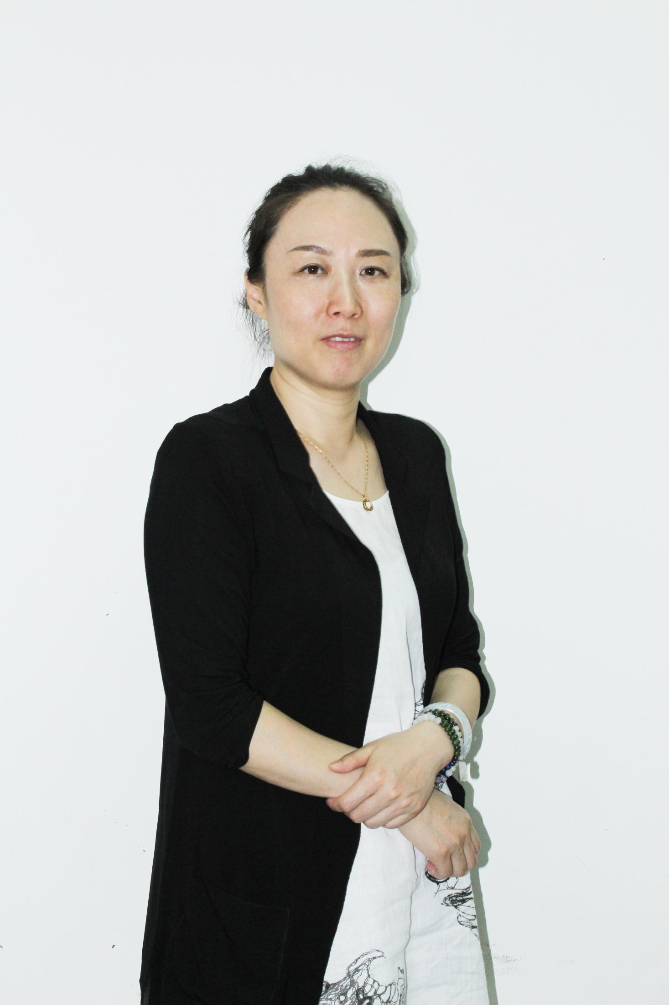
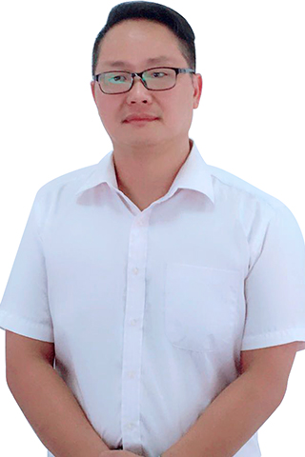
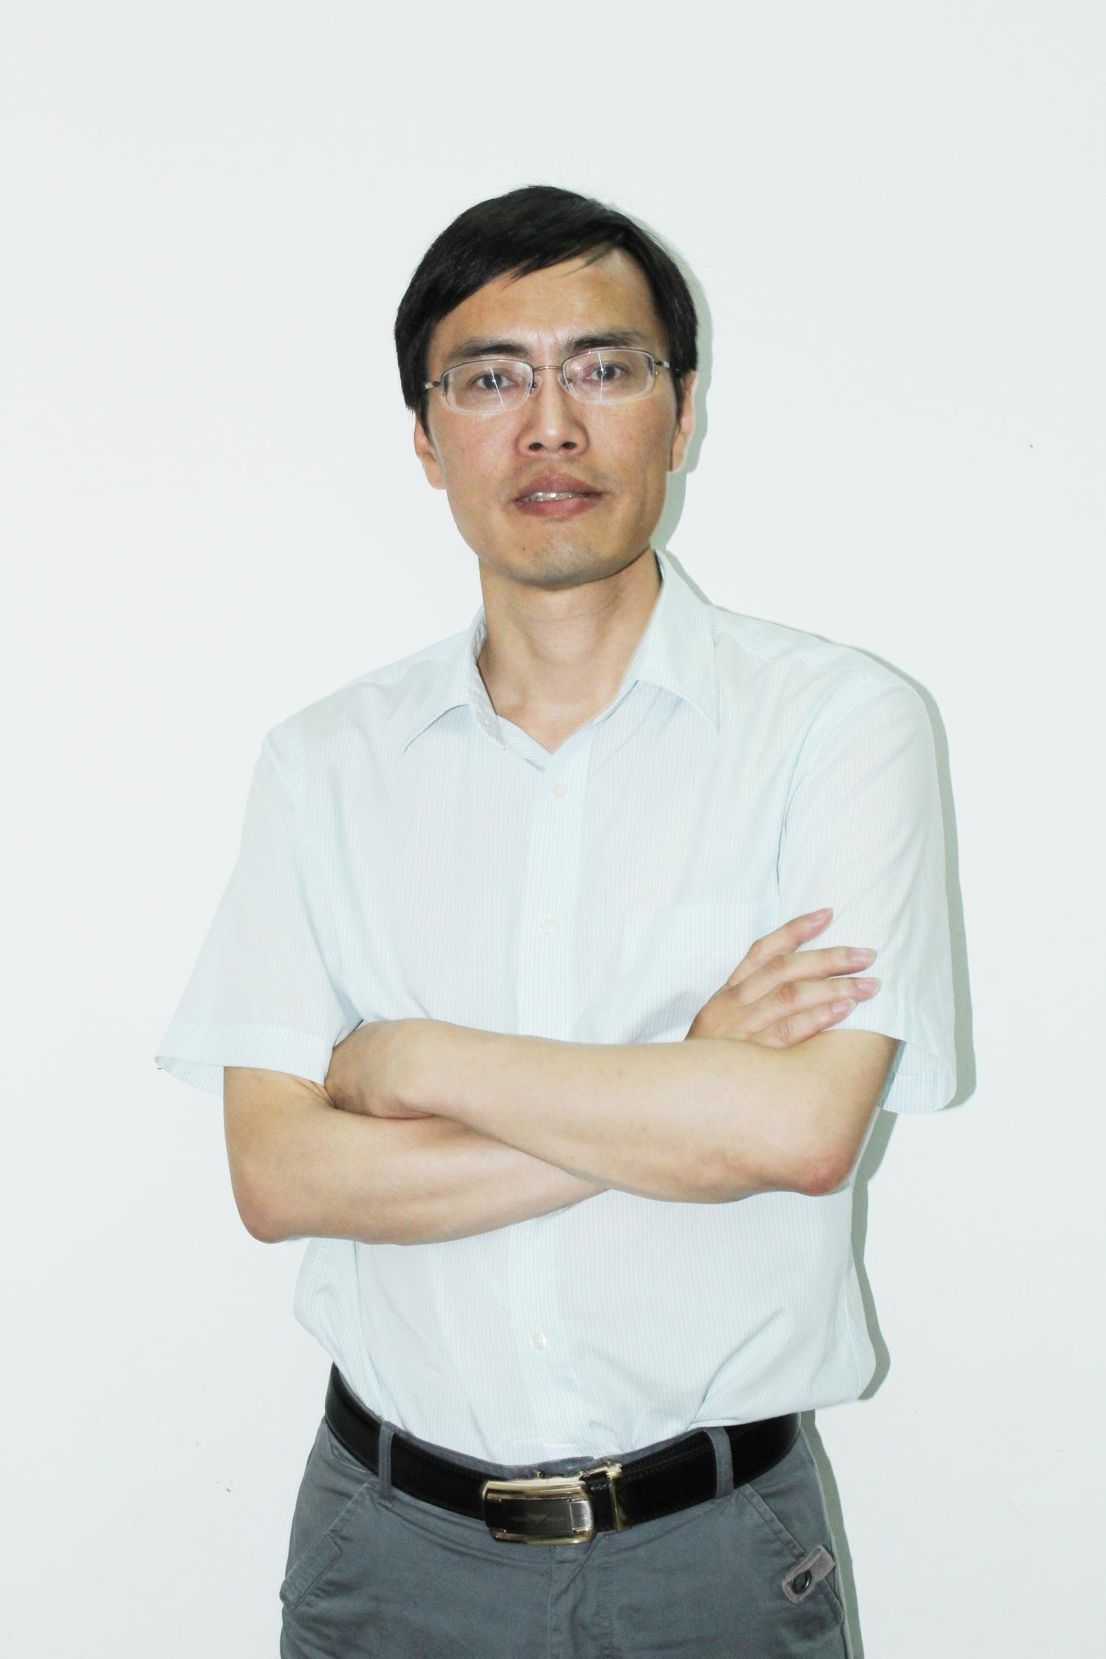
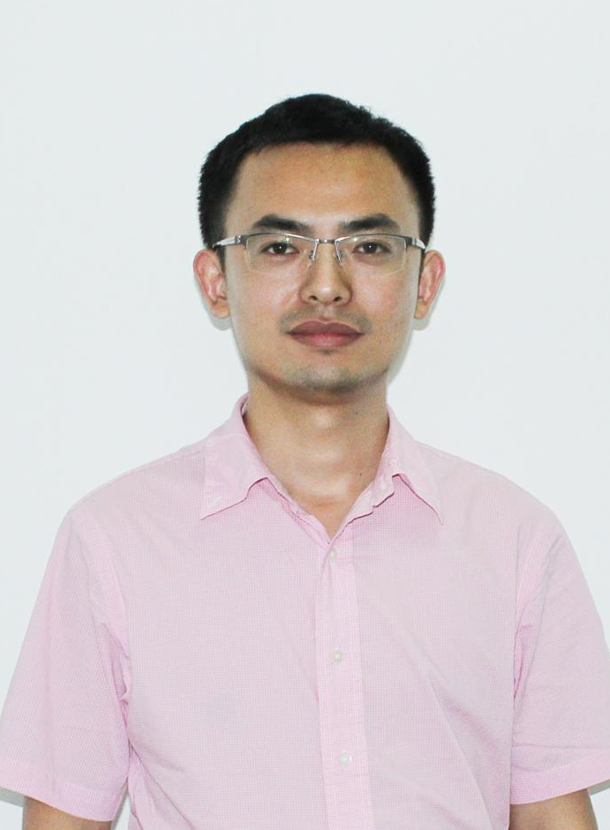
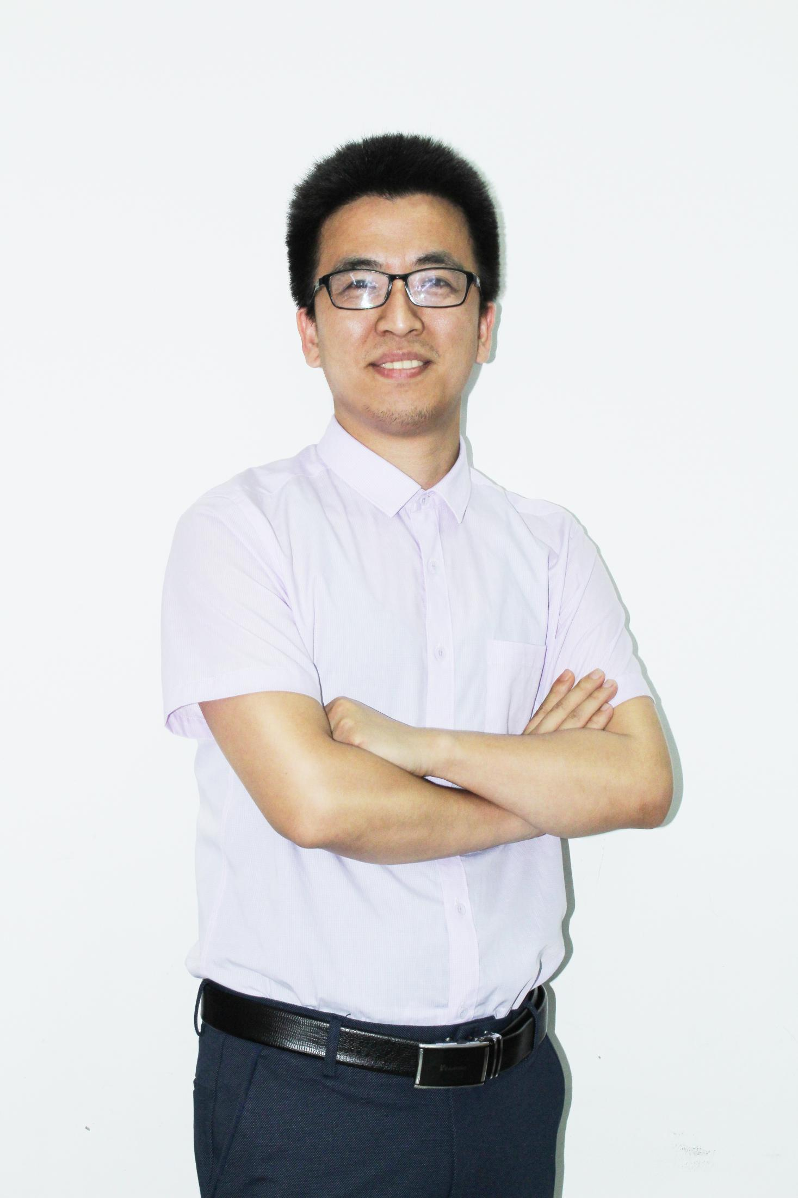
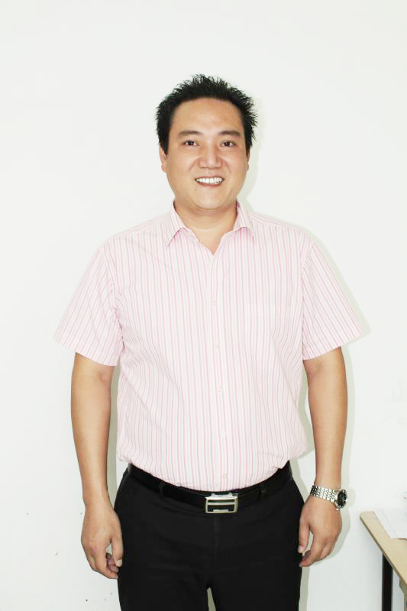
核心团队
沈 薏 电商总监
南京大学毕业
6年互联网电子商务从业经验，20年零售企业管理经验，曾就职于上海雅氏鞋业有限公司（外资） 电商总监，三菱商事（上海）有限公司 （外企） 销售主管。
刘晓东 销售总监
大专
12年饮料快消行业经验
7年孕婴童行业经验
中医药集团
光明乳业
农夫山泉
龚利兵 财务总监
20多年的财务管理从业经验、曾就职于上海电器股份有限公司，担任中国忠旺控股有限公司资金七部上海区域财务负责人。
黄 智 IT总监
南昌大学
8年互联网从业经验
美团点评技术专家
韵达快递系统架构师
丰富的互联网和企业系统建设经验。擅长系统集成，提供高可用、高负载、稳定服务。
李 宇 产品经理
上海第二工业大学
8年IT从业经验
雪铁龙全球工厂自动化系统开发，太保集团全球资产预算管理系统项目经理，康德乐SAP实施主数据技术架构
广东省车主APP产品经理——取代ETC收费
曾建军 采购经理
12年快销品行业经验
曾担任上海灵送实业有限公司总经理

Slide 24
组织架构
财务经理
总账会计
供应链数据维护
出纳
收银员2
会计主管
总经理
副总经理
行政人事部经理
助理
总务后勤
副总兼电商部经理
运营主管
美工2
客服主管
淘宝客服6
采购部经理
大客户采购
文员采购员
会计2
运营助理1
销售总监
门店主管
业务员
驾驶员兼配货
业务部副总监
话务员2
董事长
订货组
区域经理3
区域负责2
数据录入分析2
业务部
直营门店
数据中心
储运部
物流经理
调度
仓储经理
数据员
司机
仓库主管
主管助理
信息系统组长
组员2
收发货组长
打包组长
组员3
装卸工4
组员2
技术总监
产品经理
JAVA工程师2
JAVA实习生
全体人员：
73人

Slide 25
融资计划

Slide 26
融资——金额使用计划
A 轮
融 资
1000万
10%股权
出 让
退出方式
固定利率回购
并购
新三板转让
其他转让

Slide 27





融资——规模&退出机制
微仓自建50家
300w
备用金
250w
App开发建设
150w
1000万
网店运营
200w
人才扩充
100w

Slide 28
未来规划
2022年
IPO启动
2019年
布点全国20个城市
C端客户1000万以上
2020年
成为互联网细分化载重物流品牌平台
所有地区分公司与母公司进行股份制改造
2017年12月
建成平台系统
上海水站突破 家
实现50%的市场占有率
2017年
建设首个
模式复制样板城市
2018年
开拓长三角地区
5个样板城市

Slide 29

谢 谢！
张锦

